Slide 1


Réalisation d’un Escape Game Numérique sur le thème de la transition socio-écologique
Cléa BOURDARIAS | Lise GAUTHIER | Defne KESKIN
Projet Tuteuré FIE4
2022 - 2023

Slide 2
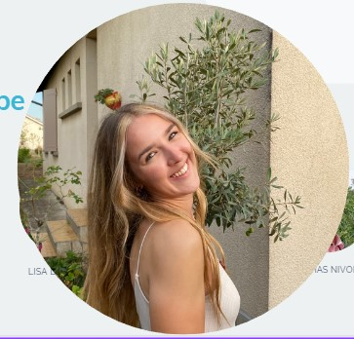



Notre équipe
Lisa DUPEYROUX
Cléa BOURDARIAS
Defne KESKIN
Lise GAUTHIER
Conception des énigmes du premier semestre
Conception des énigmes du premier et deuxième semestre
Conception des énigmes premier et deuxième semestre
Conception de l’application mobile
Notes:
Présentation de l’équipe + rapide tour sur qui avait quelle mission dans le groupe

Slide 3


Démarche de réflexion
Gestion de projet
Résultat final
Notes:
Présentation rapide des tâches communes

Slide 4
Le Shift Project
01
Le laboratoire d'idées

Slide 5
Le Shift Project
Association française créée en 2010
Laboratoire d'idées qui s'est donné pour objectif l'atténuation du changement climatique et la réduction de la dépendance de l'économie aux énergies fossiles

Slide 6
Les missions du Shift Project
01
02
ÉCLAIRER
INFLUENCER
Constituer des groupes de travail
Produire des analyses robustes et chiffrées
Elaborer des propositions innovantes
Mener des campagnes de lobbying
Organiser des événements
Bâtir des partenariats

Slide 7
Collaboration avec ISIS
Projet Tuteuré FIE4
Promotion 2024
2021
2022/23
Conceptualisation d'énigmes pour l’Escape Game
Développement d’idées pédagogiques
Promotion 2023
Promotion 2025
Compétences de l’Ingénieur Vert-U-eux
2022
Recherche de thèmes pour un Escape Game Numérique
2023

Slide 8
Présentation du projet
02
L’Escape Game Numérique

Slide 9




Escape Game Numérique
Thème
Salle
Enigmes
Transition socio-écologique
Une salle = un continent
Résolution des énigmes et accès aux dilemmes
Afrique
Amérique Latine
Création des énigmes
et indices + phase de test
Création des énigmes
et indices

Slide 10
Enjeux et Objectifs
03
L’Escape Game Numérique

Slide 11



Enjeux
Ingénieur citoyen
ISIS
Pédagogie
S’inscrire dans une démarche de développement durable
Intégrer les 12 compétences de l’ingénieur citoyen dans notre cursus
Mettre en lien avec les différents modules enseignés à ISIS

Slide 12


Objectifs
Sensibilisation
Ludique
Interactivité et immersion
Des étudiants et des enseignants à la transition socio-écologique
Donner envie d’apprendre
Escape Game Numérique en ligne et en version mobile
Intelligence collective
Développement de compétences
Favoriser la collaboration et la réflexion en équipe
Techniques et créatives

Slide 13
Conception de la version en ligne
04
L’Escape Game sur Genially

Slide 14

Plateforme Genially
Plateforme en ligne
Création de présentations interactives et de contenus multimédias de manière intuitive

Slide 15
Les avantages de Genially
Répond aux besoins
Permet la conception d’Escape Game Numérique
Collaboratif
Permet un travail en collaboration pour un Projet Tuteuré
Intuitif et accessible
Facilité et rapidité d’implémentation
Interactivité
Création d’énigmes visuelles, quiz, animations et autres éléments interactifs

Slide 16
Les thèmes de la salle africaine
Uranium
Diamant
Eau
Sécheresse
Uranium et Nucléaire
Les diamants des conflits
Les conditions d’accès à l’eau potable
L’impact des sécheresses
Energies fossiles
Energies renouvelables
Pollution
Déchets
Les énergies fossiles
Les énergies renouvelables
Pollution atmosphérique
Les décharges urbaines
Notes:
Présentation rapide des thèmes que nous avons dû implémenter dans la salle africaine

Slide 17
Les thèmes de la salle américaine
Amazonie
Lithium
Tourisme
Avocat
La déforestation Amazonienne
L’exploitation du Lithium
Le tourisme de masse
La culture de l’avocat
Elevage
Pétrole
Agriculture urbanisme
El Niño
L’élevage de viande bovine en Argentine
La rente pétrolière du Venezuela
L’agriculture urbaniste de Cuba
El Niño et ses conséquences
Notes:
Présentation des thèmes sélectionné pour la salle américaine

Slide 18
Quelques exemples de dilemmes
Notes:
Présenter quelques dilemmes pour montrer le travail réalisé

Slide 19
Amazonie
Devons-nous privilégier la déforestation de l’amazonie afin de permettre de nourrir la population, au détriment des populations et de la biodiversité qui vivent dans la forêt amazonienne ?

Slide 20
Lithium
Devons-nous encourager l’exploitation du lithium qui permet l’enrichissement des pays d'Amérique latine, alors que ces exploitations ne sont pas directement en faveur des populations locales qui en pâtissent ?
Notes:
56% du lithium identifié dans le monde
Il est essentiel pour la fabrication des batteries des voitures électriques,
censées sauver la planète du réchauffement climatique, mais aussi des téléphones portables et autres appareils électroniques.
Pas sans conséquences pour l'environnement
les sociétés minières dédommageant les communautés locales

Slide 21
Tourisme
Devons-nous soutenir la construction d’un aéroport dont les bénéfices liés à sa construction sont estimés à 3 milliards d’euros par an ?

Slide 22
L'application mobile
05
L’Escape Game sur Android

Slide 23



Choix Technologique
Partie front-end uniquement
Kotlin
Jetpack Compose
Aperçu en temps réel, flexibilité, interactivité et compatibilité
Notion de composants

Slide 24
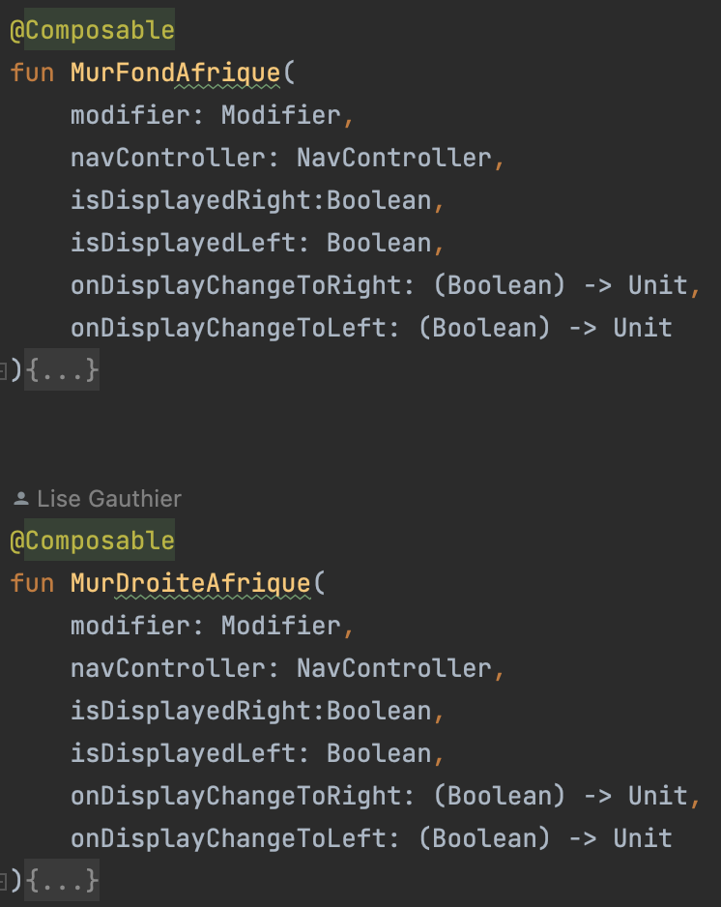
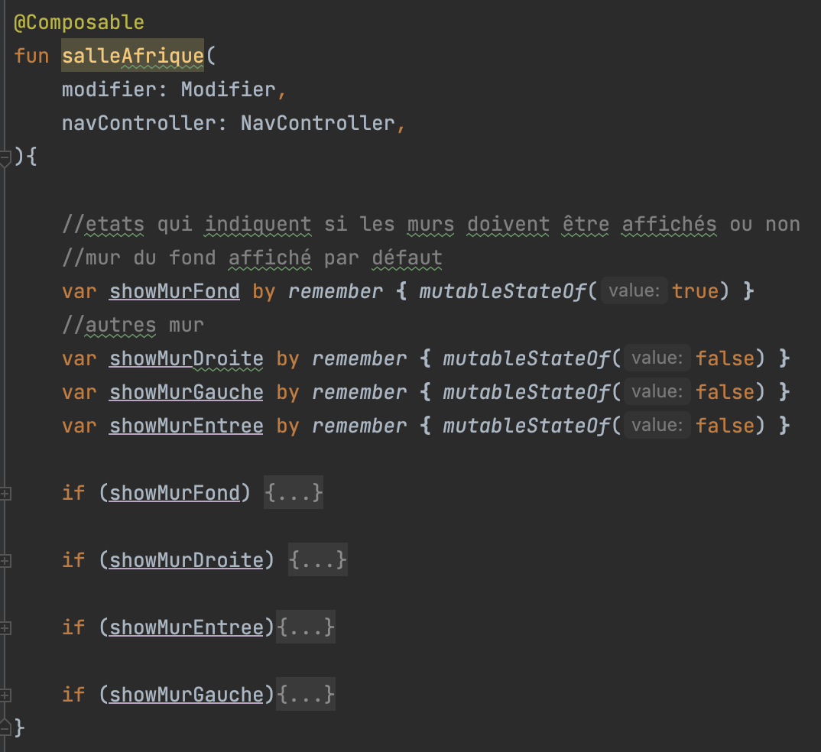
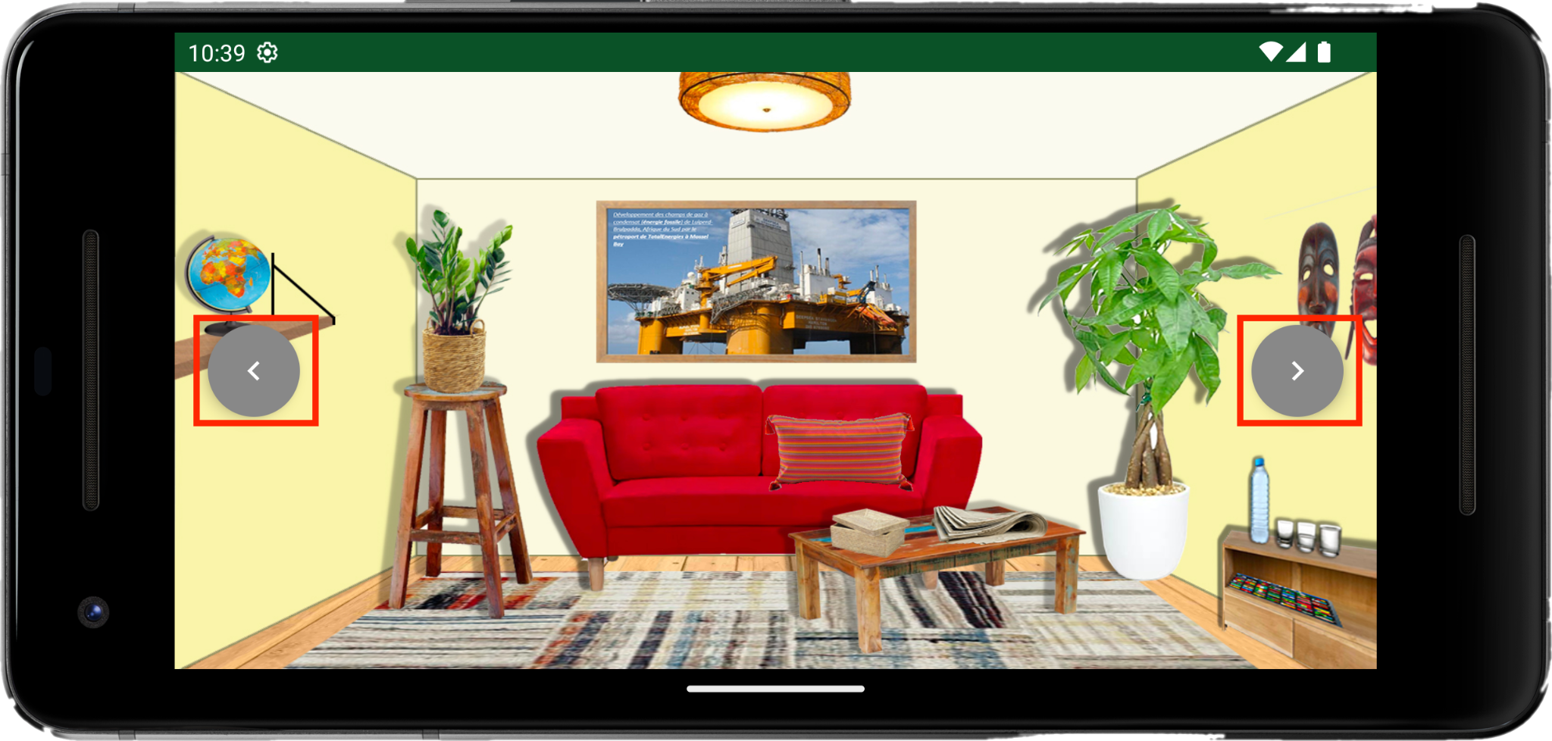
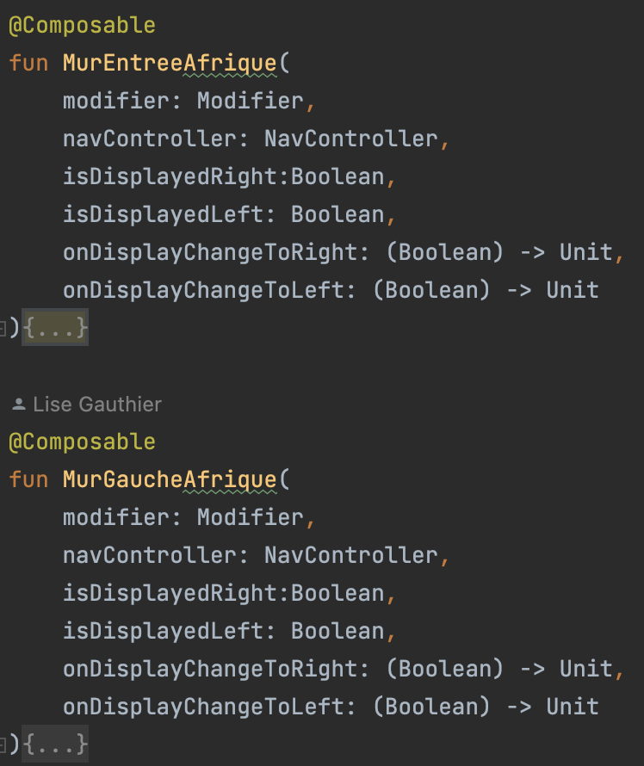
Etapes d’implémentation
Entrée de jeu
Salle Afrique
Sortie
de jeu
Création des 4 murs et de la navigation

Slide 25
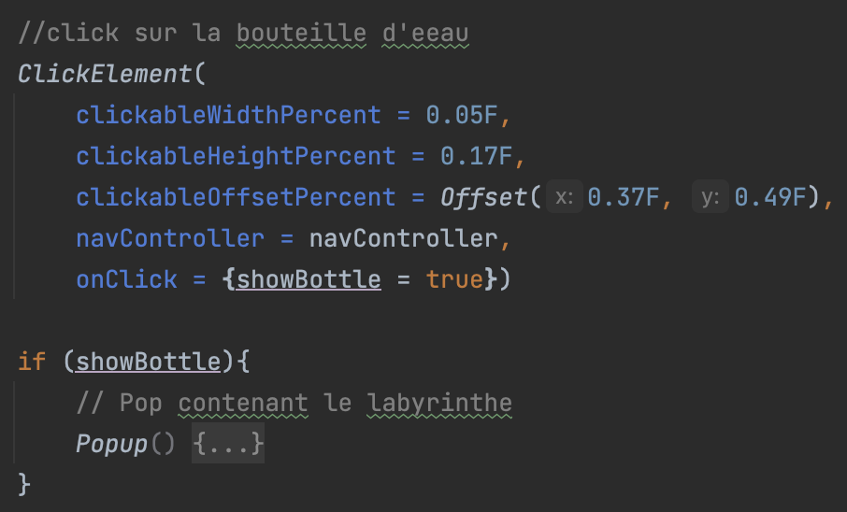
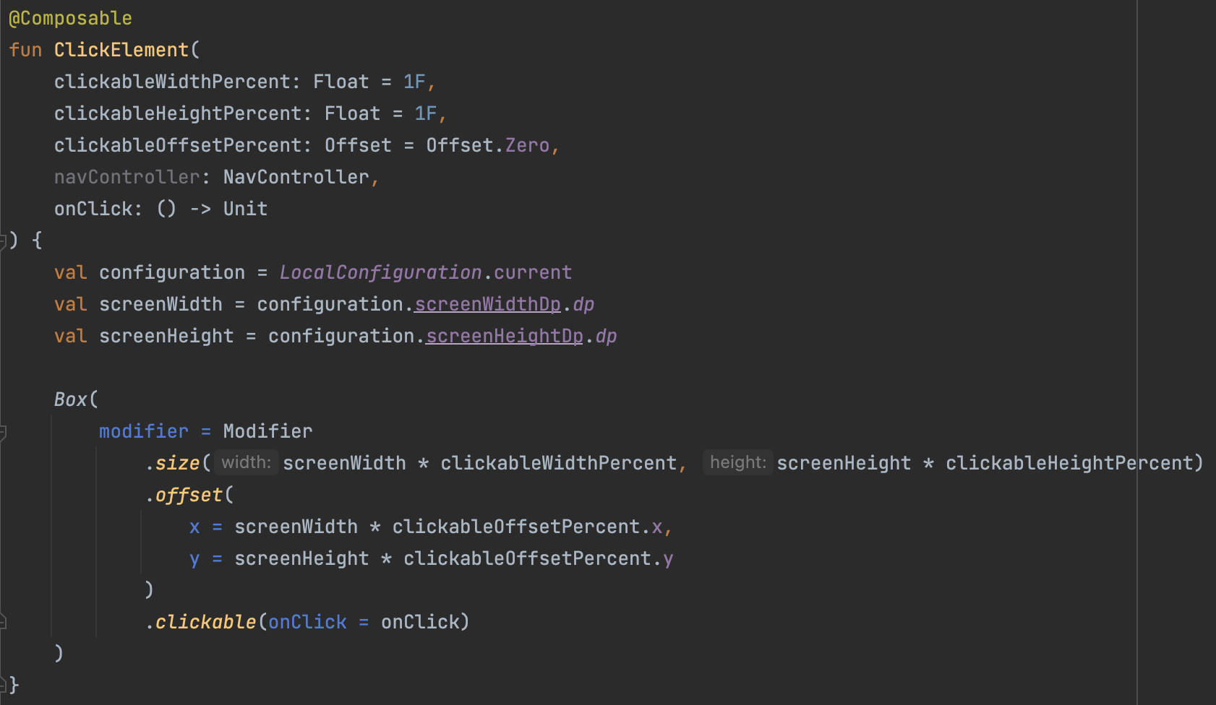
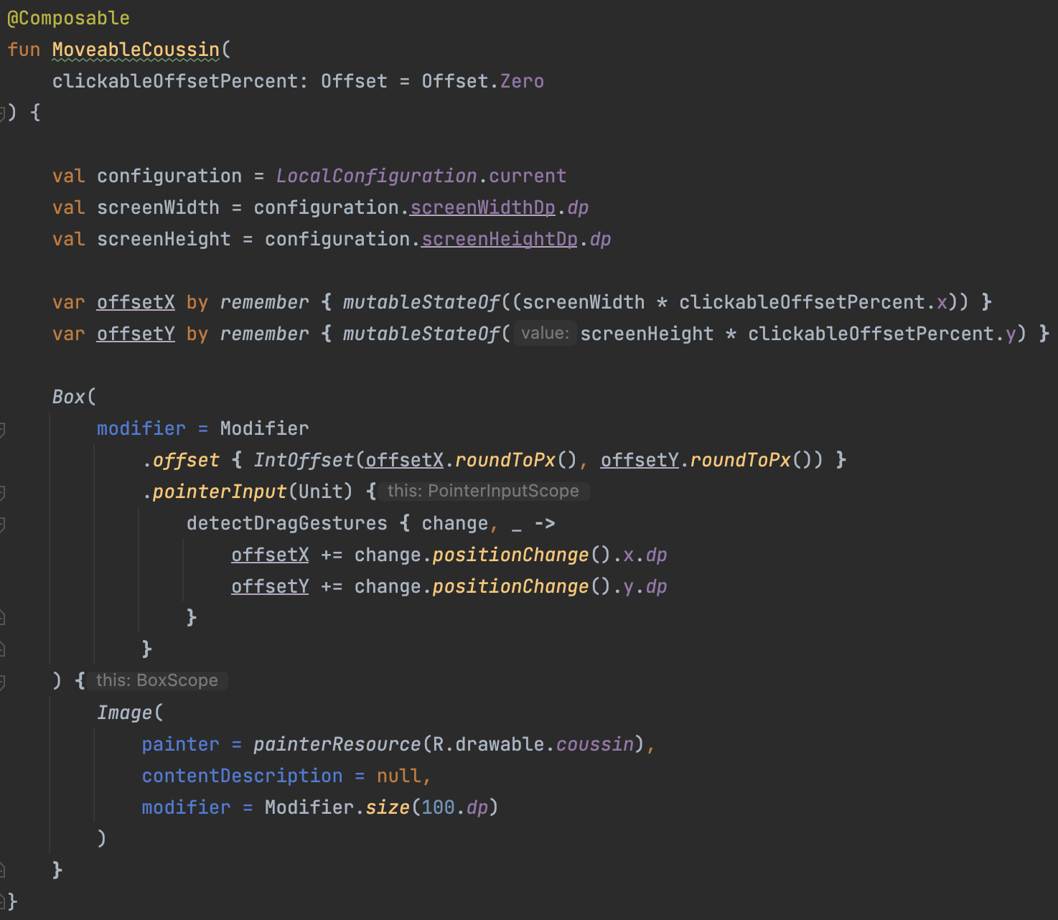
Composants principaux
ClickElement
PopUp
Détection d’un clic sur un élément
Exécution d’une action prédéfinie
Fenêtre avec indices
Booléens
MoveableObject
Déplacement d’un objet
Fonds statiques (Photoshop)
Objets manipulables (Android Studio)
Timer (minuteur)
Affichage du temps restant
Décrémentation et incrémentation

Slide 26
Présentation des résultats
06
Genially et application mobile

Slide 27
Démonstration
Salle Africaine
Salle Américaine

Slide 28
Gestion de Projet
07

Slide 29
Analyse des risques
 |  | Niveau de gravité
 |  | Insignifiant | Marginal | Critique | Catastrophique
Probabilité | Très probable
 | Probable
 | Possible | R5 | R4, R13 | R7
 | Peu probable | R11 | R3 | R1,R2 | R12
 | Très improbable |  | R8 | R6,R9, R10 | R14
 | Concernant la conception des énigmes
R1 | Les énigmes ne sont pas assez complexes
R2 | Les énigmes sont trop simples à résoudre
R3 | Les indices sont trop visibles
R4 | Les indices ne sont pas assez visibles
R5 | Les indices n'ont pas assez de liens entre eux
R6 | Les énigmes ne sont pas assez en lien avec les sous-thématiques
 | Concernant l'escape game
R7 | Le jeu ne plaît pas aux utilisateurs
R8 | Le jeu n'est pas assez collaboratif
R9 | Le design ne correspond pas aux attentes de Mme VIELA
R10 | Le jeu n'est pas adaptable en application mobile
 | Autres problèmes de gestion
R11 | Problème de connexion internet
R12 | Mauvaise utilisation de Genially
R13 | Sous-estimation du temps nécessaire à la formation pour le développement mobile
R14 | Mauvaise gestion du temps (retard sur l'implémentation intégrale des énigmes d'ici la fin de projet)

Slide 30
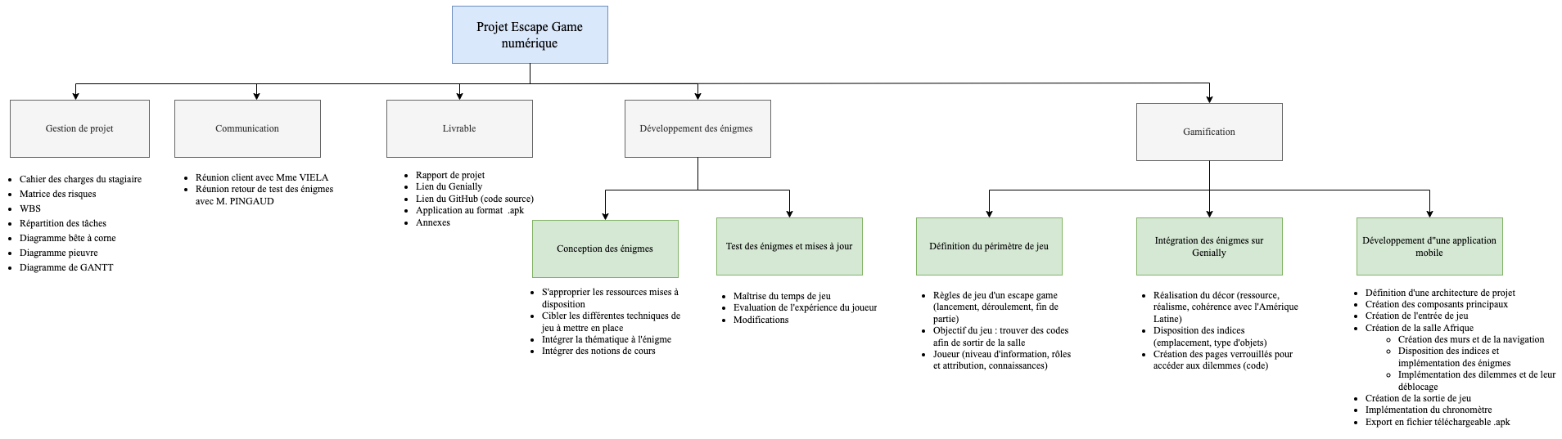
Organigramme des tâches

Slide 31
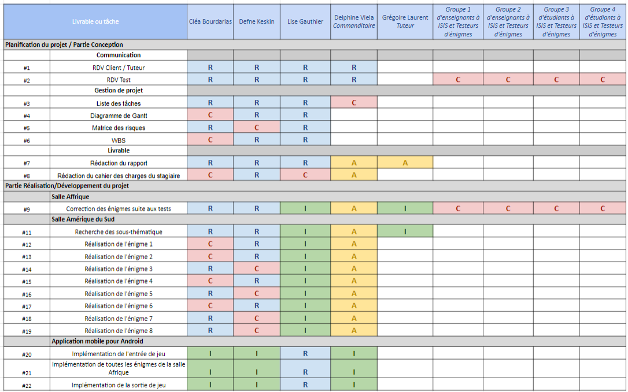
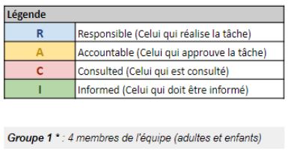
Répartition des tâches

Slide 32
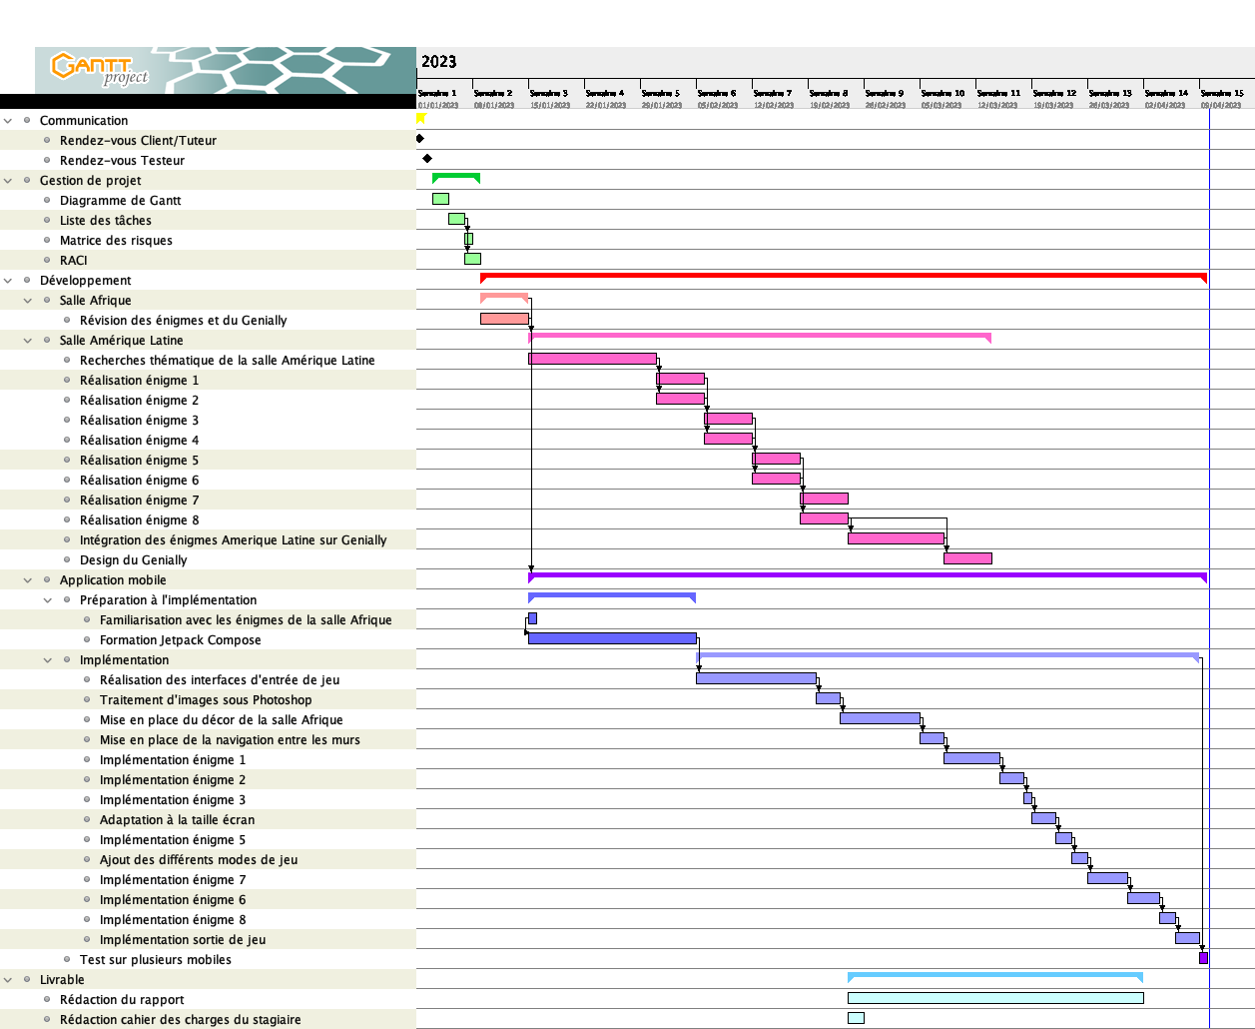
Planification

Slide 33
Les problèmes rencontrés
Temps
Manque de temps pour atteindre tous les objectifs du PTUT (salle Asie)
Groupe PTUT
Difficultées d’intégration d’un projet en cours d’année
Enigmes
Manque d’inspiration pour créer des énigmes ludiques en concordance avec les thèmes
Android studio
Sous estimation du temps de formation à Jetpack Compose

Slide 34
Pour aller plus loin
08
Les perspectives du projet

Slide 35
Les perspectives du projet
La salle Asie
Stagiaire
L’objectif sera de l’implémenter et de la rendre interactive et stimulante
Améliorer la partie design pour permettre une meilleure immersion

Slide 36
Conclusion

Slide 37

Merci pour votre attention
Avez-vous des questions ?

